Slide 1
DML
Data manipulation language

Slide 2
DML
Příkazy pro manipulaci s daty.
SELECT – vybírá data z databáze, umožňuje výběr podmnožiny a řazení dat.
INSERT – vkládá do databáze nová data.
UPDATE – mění data v databázi (editace).
MERGE – kombinace INSERT a UPDATE – data buď vloží (pokud neexistuje odpovídající klíč), pokud existuje, pak je upraví ve stylu UPDATE.
DELETE – odstraňuje data (záznamy) z databáze.
EXPLAIN – speciální příkaz, který zobrazuje postup zpracování SQL příkazu. Pomáhá uživateli optimalizovat příkazy tak, aby byly rychlejší.
SHOW - méně častý příkaz, umožňující zobrazit databáze, tabulky nebo jejich definice.

Slide 3
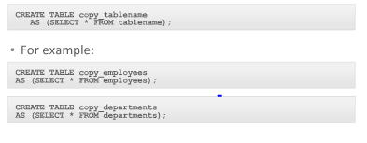
Počáteční „opatření“
Nyní si ve svém schématu vytvořte kopie tabulek, zde budeme manipulovat přímo s daty, tedy je nutné mít jejich originální podobu.
Stejně tak je tomu i v případě, kdy tyto změny provádí dtb administrátor.
Každou pojmenujte ve stylu copy_tablename.

Slide 4

Insert I.
Je používán pro přidání nového řádku do tabulky. Příkaz vyžaduje 3 hodnoty:
Název tabulky
Názvy sloupců v tabulce
Odpovídající hodnoty pro každý sloupec
Jak byste vytvořili příkaz insert pro vytvoření následujícího záznamu?

Slide 5


Insert II.
Další způsob, jak vložit hodnoty do tabulky je implicitní přidání bez názvu sloupců. Vždy je však uležíte dávat pozor na pořadí sloupců při vkládání hodnot.

Slide 6
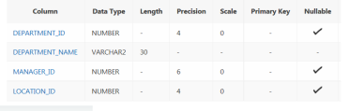
Describe
Předtím, než budete vkládat data do tabulky, musíte nejprve zkontrolovat několik detailů o tabulce.
K tomuto účelu slouží příkaz describe, který vrací popis tabulkové struktury.
Přehledná tabulka zobrazuje informace o každém sloupci tabulky, jako jsou:
tolerance duplikovaných hodnot,
typ povolených dát,
množství povolených dát,
tolerance null hodnot,
maximální délku slova, …

Slide 7
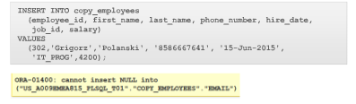
Vkládání null hodnot I.
Příkaz insert nepotřebuje specifikovat každý sloupec, může obsahovat null sloupce, ale pozor, jen na místech kde je hodnota null ve sloupci dovolená.
V následujícím příkladu je sloupec email definován jako not null, tedy vložení vyhodí chybovou hlásku.

Slide 8
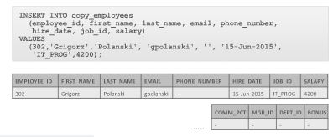
Vkládání null hodnot II.
Implicitní insert automaticky vkládá null hodnoty do sloupců, které null hodnotu podporují.
Pro explicitní přidání hodnoty null do sloupce je psáno klíčove slovo null do hodnoty sloupce.
Pro prázdné řetězce a nebo chybějící data, se používá znak prázdných jednoduchých uvozovek bez mezery.

Slide 9
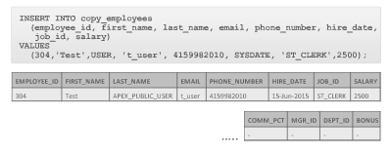
Sysdate a user
Vkládat lze také speciální hodnoty jako sysdate nebo user.

Slide 10

Vložení více řádků I.
Každý insert vkládá pouze jeden řádek do tabulky. Co když bychom chtěli vložit například 100 záznamů? To by bylo velkou ztrátou času, protože bychom museli pořád dokola spouštět stejný příkaz.
Naštěstí nám sql umožňuje používat poddotazy v rámci insert příkazu => všechny výsledky poddotazu jsou pak vloženy do tabulky.
V následujícím příkladu chceme vložit do nové tabulky hodnoty, které mají v job_id REP.

Slide 11

Vložení více řádků II.
Počet sloupců a jejich datový typ INSERTU musí splňovat počet sloupců a jejich datový typ v poddotazu. Poddotaz není uzavřen v závorkách, narozdíl od jeho použití v klauzuli where v selectu.

Slide 12

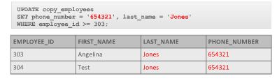
Aktualizace dat v tabulce I.
Příkaz update je používán pro modifikací existujících řádku v tabulce. Příkaz update vyžaduje 4 hodnoty:
Název tabulky
Název sloupců, jejichž hodnoty budou modifikovaný
Novou hodnotu pro každý z modifikovaných sloupců
Podmínku, která identifikuje, které řádky tabulky budou modifikovaný

Slide 13
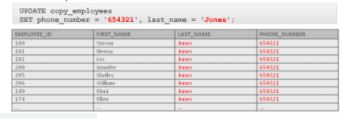
Aktualizace dat v tabulce II.
POZOR! Dávejte pozor když aktualizujete hodnoty ve sloupcích, pokud zde chybí klauzule where, každý řádek tabulky bude aktualizován, což asi není to co byste chtěli.

Slide 14


Aktualizace dat v tabulce III.
Pro aktualizaci hodnot můžeme použít také jednořádkový poddotaz.

Slide 15
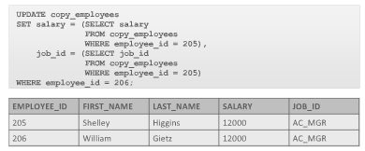
Aktualizace dat v tabulce IV.
Pro aktualizaci více sloupců je možné napsat více poddotazů, tedy každý pro jednu aktualizovanou hodnotu.

Slide 16

Aktualizace dat v tabulce V.
Jak asi očekáváte, poddotaz může vracet také informace z jiné tabulky, které jsou použity pro naplnění tabulky jiné.

Slide 17
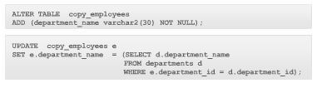
Aktualizace dat v tabulce VI.
Využití korelovaných poddotazů.
Jak už víte, poddotazy mohou být samostatné nebo korelované. V korelovaném poddotazu jsou aktualizovaný řádky v tabulce v závislosti na selectu ze stejné tabulky.

Slide 18

Delete I.
Tento příkaz odstraňuje existující řádky v tabulce
Příkaz obsahuje 2 hodnoty:
Název tabulky
Podmínku, která identifikuje řádky pro odstranění
POZOR! Pokud zapomenete na klauzuli where, potom jsou smazány všechny řádky tabulky!

Slide 19


Delete II.
Delete může obsahovat také poddotazy.
Příklad odstraňuje řádky ze všech zaměstnanců, kteří pracují pro managera, který má méně než 2 zaměstnance.

Slide 20
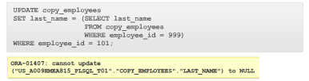
Porušení integrity dat - chyby
Integrita nám zajišťuje, že data budou splňovat zadaná pravidla.
Podmínky jsou kontrolovány automaticky kdykoliv je DML příkaz, který může tato pravidla porušit, spuštěn.
Pokud je nějaké pravidlo porušeno, tabulka není aktualizována a je zobrazena chyba. Například porušení primárních a cizích klíčů v tabulce.

Slide 21

For update klauzule v selectu
Když select zpracovává jednotlivé řádky, jsou zamknuté a žádný jiný uživatel nemůže pracovat.
Vždy se snažíme databázi zamykat na minimální čas.
Pro uzamknutí, aby žádný jiný uživatel nemohl pracovat s řádky se používá klauzule for update.

Slide 22

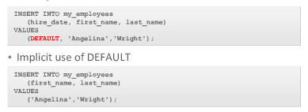
Hodnoty DEFAULT a merge I.
Hodnota DEFAULT
Každý sloupec může mít výchozí hodnotu specifikovanou. Pro případ, kdy při vkládání není uvedena žádná hodnota, je pak namísto null použita tato výchozí hodnota.
Používání default hodnot vám umožňuje mít kontrolu nad tím, kde a kdy budou výchozí hodnoty použity.
Default hodnotou mohou být výrazy, literální hodnoty, sql funkce jako sysdate nebo user apod. výchozí hodnota musí splňovat datový typ daného sloupce.

Slide 23

Hodnoty DEFAULT a merge
Stejně tak se dá používat default hodnota pro aktualizaci hodnot, nicméně pokud není uvedena, je použita null hodnota.

Slide 24
MERGE I.
Použití příkazu MERGE slouží ke zpracování dvou příkazu v jeden čas. Merge bude simultánně provádět insert i update.
Pokud záznam chybí, je vložen nový řádek.
Jeden řádek je čten ze zdrojové tabulky a porovnáván s řádkem druhé tabulky. Pokud je porovnání úspěšné, potom zdrojový řádek použít pro aktualizaci jednoto nebo více sloupců v číslovém řádku.
Pokud není splněna podmínka, potom jsou použity hodnoty zdrojového řádku pro vložení nového řádku do cílové tabulky.

Slide 25
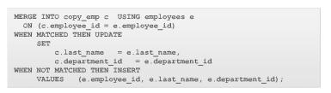

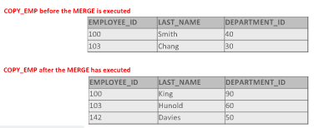
MERGE II.

